Slide 1
TOP
施設案内押下
イベント情報押下
施設選択
イベント選択
施設ボタン押下
イベントボタン押下
施設情報
イベント情報
HOMEボタン押下でTOP画面へ 戻るボタン押下で一つ前の画面へ
行き方ボタン押下
行き方ボタン押下
施設経路
会場経路

Slide 2
気になる項目を選んでね？
▶日本語 ▶ENGLISH ▶簡体中文 ▶繁体中文
施設案内
イベント情報
Notes:
施設の順番は特に指定なし
改行指定もなし

Slide 3
探している施設を選んでね？
▶日本語 ▶ENGLISH ▶簡体中文 ▶繁体中文
アルパ
アルタ
スカイ レストラン
展示ホール
プリンス ホテル
展望台
水族館
プラネタリウム
J-WORLD
ナンジャタウン
サンシャイン劇場
古代オリエント 博物館
Notes:
施設の順番は特に指定なし
改行指定もなし

Slide 4
サンシャイン水族館
ワールドインポートマートビル 屋上
■10時〜21時(2017,7/12~9/27)
10時〜18時(2017,9/28~2018,3/31)
※最終入場は終了一時間前
※営業時間が変更になる場合がございます。
■大人(高校生以上)2,200円
子供(小・中学生)1,200円
幼児(4才以上)700円
■TEL 03-3989-3466
行 き 方

Slide 5
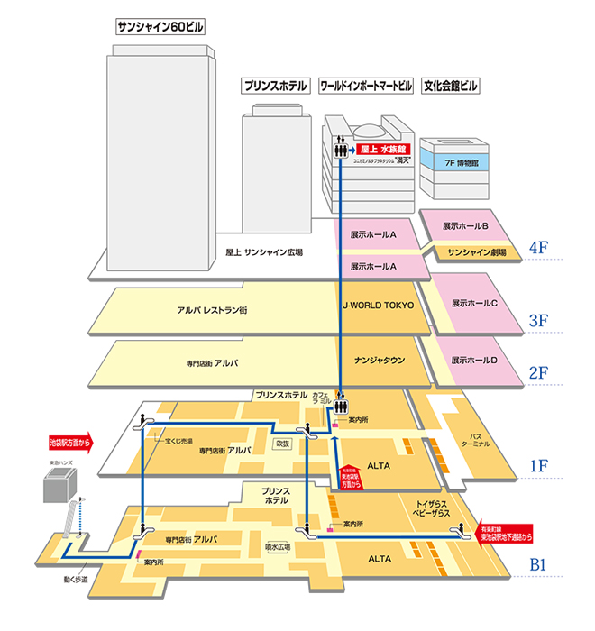
サンシャイン水族館

Slide 6
備考
ヘッダー ・戻る、ホームボタンを配置 ・出力言語切替ボタンを全画面のヘッダー付近に表示
TOP画面 ・施設ボタン順番に指定なし ・ボタン内の文字の改行指定なし ・12施設のボタンを配置
施設情報画面 ・施設名、所在ビル、階数、施設画像(先方から提供)、経路画面遷移用ボタンで構成 ・紹介欄には、営業時間、料金、システム、電話番号等 様々な情報が入る想定
経路案内画面 ・先方から提供された経路画像をヘッダー下いっぱいに出力予定
その他 ・Pepperタブレット解像度 962px×601px ・Pepperアプリで出力するのでタブレットから30cm離れても見えるようなデザインを希望

Slide 7
探している施設を選んでね？
▶日本語 ▶ENGLISH ▶簡体中文 ▶繁体中文
☓
イベント情報を確認しますか？
アルパ
アルタ
スカイ レストラン
展示ホール
プリンス ホテル
展望台
水族館
プラネタリウム
はい
いいえ
J-WORLD
ナンジャタウン
サンシャイン劇場
古代オリエント 博物館
Notes:
施設の順番は特に指定なし
改行指定もなし

Slide 8
イベント情報
名探偵コナン ゼロの挑戦者
春休み こども囲碁の集い
ブラッククローバー
噴水演出スケジュール
カイゴジョブ学生版
春のサンシャインお得意様ご招待会
年間パスポート会員様限定感謝企画
シンカリオンベース
acostal
RAINZ 韓国2nd
プレミアムインテリア
水族館で落語

Slide 9
スカイサーカスの謎を解け
スカイサーカス 展望台
開催期間
2018/03/16(金)〜2018/05/06(日)
開催時間
展望台の営業時間に準ずる ※「名探偵コナンプラザ」の営業時間は
10:00~21:00
開催場所 展望台
料金 無料 ※別途展望台入場料が必要です。
行 き 方

Slide 10
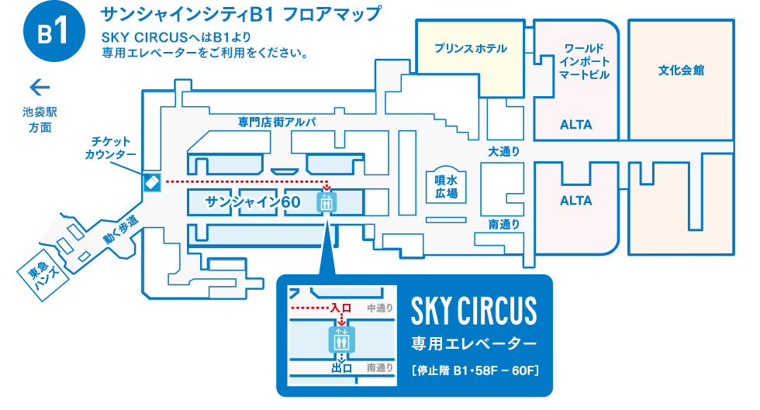
スカイサーカス

